Slide 1
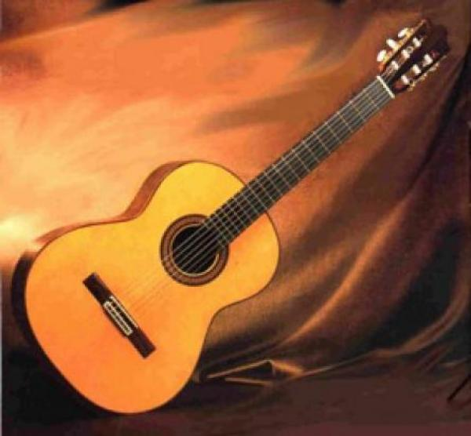
MODULO PON : TUTTI D'ACCORDO SCUOLA SECONDARIA DOMANICO IC CAROLEI-DIPIGNANO TUTOR: EMILIA GRECO
PON FSE – PROGRAMMAZIONE 2014 - 2020
"Progetti di inclusione sociale e lotta al disagio nonché per garantire l’apertura delle scuole oltre l’orario scolastico soprattutto nella aree a rischio e in quelle periferiche" - Avviso pubblico MIUR n. 10862 del 16/09/2016 Progetto: La Scuola Siamo Noi 10.1.1A FSEPON –CL-2017-312
25/05/2018 SAGGIO FINALE PRESSO SALONE DI DOMANICO ORE 14:30
ESPERTO :FRANCESCA D'ANDREA

